Slide 1
Khối lượng giá trị thặng dư
Khối lượng giá trị thặng dư là tích sô' giữa tỷ suất giá trị thặng dư và tổng tư bản khả biên đã được sử dụng.

Slide 2


Slide 3
Ví dụ: Ngày lao động là 10h, trong đó thời gian lao động cần thiết là 5h, thời gian lao động thặng dư là 5h, ta có m' = 5/5x100% = 100%. (m = v)
Nếu thời gian lao động cần thiết là không đổi (5h) mà ngày lao động bị kéo dài đến 12h thì thời gian lao động thặng dư sẽ là 7h, như vậy m' = 7/5x100% = 140% (m = 1,4v)

Slide 4


Slide 5


Slide 6
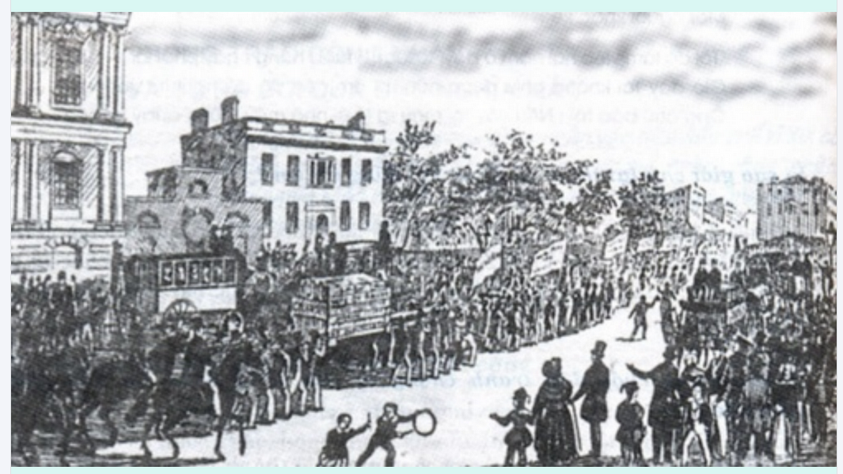

Slide 7


Slide 8
Ví dụ: Ngày lao động là 10h, trong đó thời gian lao động cần thiết là 5h, thời gian lao động thặng dư là 5h, ta có m' = 5/5x100% = 100%. (m = v)
Nếu ngày lao động không đổi (10h) mà thời gian lao động cần thiết bị rút ngắn lại còn 3h thì thời gian lao động thặng dư tăng lên 7h, như vậy ta có m' sẽ là. m' = 7/3x100% = 233% (m = 2,33v)

Slide 9


Slide 10
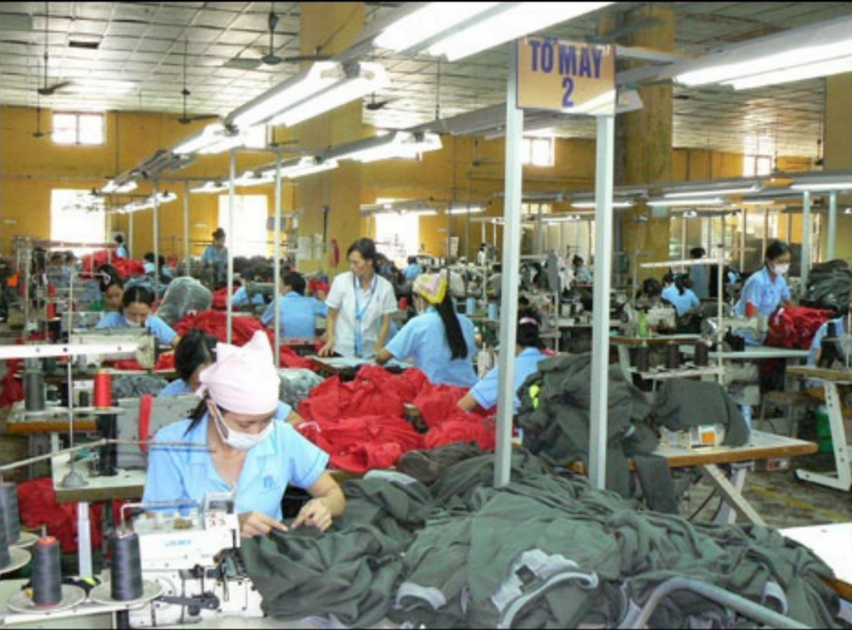

Slide 11


Slide 12
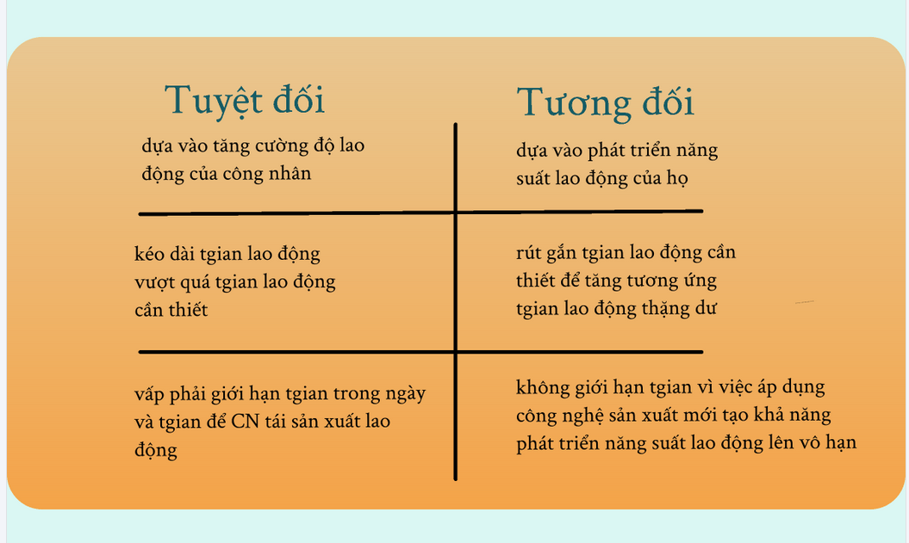

Slide 13
Giá trị thặng dư siêu ngạch
Là sự chênh lệch giá trị xã hội và giá trị cá biệt của hàng hóa do các nhà tư bản đi đầu trong lĩnh vực cải tiến kỹ thuật làm ra.
Giá trị thặng dư siêu ngạch chính là động lực mạnh mẽ nhất thúc đẩy các nhà tư bản ra sức cải tiến kỹ thuật, tăng năng suất lao động.
Giá trị thặng dư siêu ngạch là hình thức biến tướng của giá trị thặng dư tương đối, vì giá trị thặng dư siêu ngạch và giá trị thặng dư tương đối đều dựa trên cơ sở tăng năng suất lao động, chỉ khác ở chỗ một bên là tăng năng suất lao động cá biệt và một bên là tăng năng suất lao động xã hội.
*Ngày nay phương pháp bóc lột giá trị thặng dư tương đối là phổ biến vì:
+Kỹ thuật được cải tiến làm tăng năng suất lao động
+Rút ngắn thời gian lao động cần thiết,tăng thời gian lao động thặng dư

